Slide 1
10
Kuesioner dan Instrumen Penelitian
Analisis Data Statistik Validitas dan Reabilitas

Slide 2
Instrumen Penelitian
Instrumen Penelitian adalah alat yang digunakan oleh peneliti untuk mengukur fenomena alam dan sosial.
URUTAN MENYUSUN INSTRUMEN PENELITIAN
TEORI
KONSEP ATAU KONSTRUK
VARIABEL
DIMENSI VARIABEL
INDIKATOR-INDIKATOR
INSTRUMEN PENELITIAN

Slide 3
TATA CARA MENYUSUN INSTRUMEN
Perhatikan variabel yang “tersurat” dalam rumusan masalah penelitian.
Definisikan variabel tersebut dengan mengacu pada pendapat ahli sebagaimana dinyatakan dalam teori.
Cari dimensinya.
Cari indikator-indikatornya.
Formulasikan indikator itu ke dalam bentuk daftar kalimat pertanyaan atau pernyataan (sebagai instrumen berupa kuesioner).

Slide 4
Contoh: MENYUSUN INSTRUMEN
Rumusan masalah penelitian:
Sejauh mana pengaruh motivasi terhadap prestasi kerja karyawan di perusahaan X?
Definisi: Menurut Terry (1997: 390), motivasi adalah keinginan yang terdapat pada seorang individu yang merangsangnya untuk melakukan tindakan.
Jadi, berdasarkan definisi ini, seseorang bertindak untuk melakukan sesuatu karena ada rangsangan yang bisa jadi merupakan pemenuhan kebutuhan. Kita hubungkan dengan teori Maslow tentang Teori Hierarki kebutuhan yang terdiri atas 5 tingkat kebutuhan, yaitu kebutuhan fisiologis, keamanan dan rasa aman, kebutuhan sosial, harga diri, dan aktualisasi diri.
Kelima tingkat kebutuhan ini sebagai dimensi dari motivasi.
Dari setiap dimensi itu, cari indikator-indikatornya (perhatikan tabel berikut).

Slide 5
Contoh: MENYUSUN INSTRUMEN
VARIABEL | DIMENSI | INDIKATOR | INSTRUMEN
MOTIVASI | 1. Kebutuhan fisiologis 2. Kebutuhan keamanan dan rasa aman 3. Kebutuhan sosial 4. Kebutuhan harga diri 5. Kebutuhan aktualisasi diri | a. Pemenuhan pangan b. Pemenuhan sandang c. Pemenuhan tempat tinggal d. Pemenuhan kesehatan, rekreasi e. Pemenuhan pendidikan keluarga f. Rasa aman dari pemutusan hubungan kerja g. Rasa aman terhadap kecelakaan kerja h. Rasa aman karier dan masa depan i. Rasa aman dari pemutusan hubungan kerja j. Diterima dengan baik oleh sesama k. Rasa memiliki terhadap perusahaan l. Hubungan kerja yang harmonis antartingkatan manajemen m. Interaksi yang dinamis dan persahabatan antarsesama n. Penghargaan atas prestasi o. Kesesuaian penghargaan dengan prestasi p. Delegasi wewenang sesuai dengan kompetensi karyawan q. Perhatian atasan/pemimpin r. Kesempatan pengembangan diri s. Kesempatan promosi jabatan t. Kebijakan pendukung untuk kerja secara optimal | 1 s.d. 5 6 s.d. 9 10 s.d. 13 14 s.d. 17 18 s.d. 20

Slide 6
INSTRUMEN BERUPA KUESIONER (DAFTAR PERNYATAAN DENGAN SKALA LIKERT)
Gaji yang saya terima dapat memenuhi kebutuhan pangan.
2. Gaji yang saya terima dapat memenuhi kebutuhan sandang.
3. Gaji yang saya terima dapat memenuhi kebutuhan tempat tinggal.
4. Gaji yang saya terima dapat memenuhi kebutuhan untuk pendidikan anak-anak.
5. Gaji yang saya terima dapat memenuhi kebutuhan kesehatan dan rekreasi keluarga.
6. Saya merasa di perusahaan ini tidak akan terjadi pemutusan hubungan kerja.
Sangat Setuju
Setuju
Netral
Tidak Setuju
Sangat Tidak Setuju
Sangat Setuju
Setuju
Netral
Tidak Setuju
Sangat Tidak Setuju
Sangat Setuju
Setuju
Netral
Tidak Setuju
Sangat Tidak Setuju
Sangat Setuju
Setuju
Netral
Tidak Setuju
Sangat Tidak Setuju
Sangat Setuju
Setuju
Netral
Tidak Setuju
Sangat Tidak Setuju
Sangat Setuju
Setuju
Netral
Tidak Setuju
Sangat Tidak Setuju

Slide 7
7. Jenis pekerjaan yang rawan terjadi kecelakaan kerja sudah dilengkapi dengan peralatan untuk keselamatan kerja.
Saya merasa aman dengan karier dan masa depan saya di perusahaan ini.
9. Menurut saya, kelangsungan hidup perusahaan ini terjamin.
10. Rekan-rekan kerja menerima saya dengan penuh kekeluargaan.
11. Saya merasa memiliki perusahaan ini karena saya sadar bahwa di samping menjadi wadah bagi saya untuk bersosialisasi, perusahaan ini juga merupakan tempat menggantungkan hidup.
Sangat Setuju
Setuju
Netral
Tidak Setuju
Sangat Tidak Setuju
Sangat Setuju
Setuju
Netral
Tidak Setuju
Sangat Tidak Setuju
Sangat Setuju
Setuju
Netral
Tidak Setuju
Sangat Tidak Setuju
Sangat Setuju
Setuju
Netral
Tidak Setuju
Sangat Tidak Setuju
Sangat Setuju
Setuju
Netral
Tidak Setuju
Sangat Tidak Setuju

Slide 8
12. Hubungan saya dengan atasan, bawahan serta dengan sesama terjalin harmonis.
13. Saya dapat berinteraksi dengan rekan-rekan sesama karyawan dengan penuh persahabatan.
14. Jika saya berprestasi, pimpinan memberikan penghargaan kepada saya.
15. Penghargaan yang saya terima sesuai dengan prestasi yang saya berikan.
16. Pemimpin (perusahaan) memberikan kepercayaan kepada saya untuk mengerjakan pekerjaan yang sesuai dengan kompetensi yang saya miliki.
Sangat Setuju
Setuju
Netral
Tidak Setuju
Sangat Tidak Setuju
Sangat Setuju
Setuju
Netral
Tidak Setuju
Sangat Tidak Setuju
Sangat Setuju
Setuju
Netral
Tidak Setuju
Sangat Tidak Setuju
Sangat Setuju
Setuju
Netral
Tidak Setuju
Sangat Tidak Setuju
Sangat Setuju
Setuju
Netral
Tidak Setuju
Sangat Tidak Setuju

Slide 9
17. Saya memperoleh perhatian yang cukup dari pemimpin/atasan saya.
Saya memperoleh kesempatan yang luas untuk mengembangkan diri saya melalui pendidikan dan pelatihan.
Saya memperoleh kesempatan yang luas untuk dipromosikan sesuai dengan potensi yang saya miliki.
20. Di perusahaan ini, terdapat kebijakan yang mendukung bagi karyawan untuk unjuk kerja secara optimal.
Sangat Setuju
Setuju
Netral
Tidak Setuju
Sangat Tidak Setuju
Sangat Setuju
Setuju
Netral
Tidak Setuju
Sangat Tidak Setuju
Sangat Setuju
Setuju
Netral
Tidak Setuju
Sangat Tidak Setuju
Sangat Setuju
Setuju
Netral
Tidak Setuju
Sangat Tidak Setuju

Slide 10
Tabel: Elaborasi Variabel Prestasi Kerja
VARIABEL | DIMENSI | INDIKATOR | INSTRUMEN
Prestasi kerja | 1. Mutu hasil kerja 2. Volume hasil kerja 3. Prakarsa 4. Penguasaan tugas 5. Keandalan 6. Kehadiran kerja | a. Ketelitian b. Kerapian c. Ketuntasan d. Bekerja cepat sesuai target e. Konsistensi hasil kerja f. Keinginan untuk memperoleh tugas tambahan g. Kesiapan untuk memikul tanggung jawab yang lebih besar h. Paham terhadap pekerjaan i. Terampil dalam bekerja j. Menerapkan teknik yang dikuasai k. Mampu menggunakan perangkat yang tersedia l. Andal dalam menuntaskan tugas secara mandiri m. Mampu merampungkan tugas tepat waktu dengan pengawasan minimum n. Kedatangan tepat waktu o. Istirahat tepat waktu p. Pulang kerja tepat waktu | 1 s.d. 3 4 s.d. 5 6 s.d. 7 8 s.d. 11 12 s.d. 13 14 s.d. 16

Slide 11
INSTRUMEN PRESTASI KERJA
Saya menyelesaikan pekerjaan dengan teliti.
2. Saya menyelesaikan pekerjaan dengan rapi.
3. Saya menyelesaikan pekerjaan dengan tuntas.
4. Saya menyelesaikan pekerjaan dengan cepat.
5. Saya menyelesaikan pekerjaan dengan konsisten.
6. Saya selalu berkeinginan untuk memperoleh tugas-tugas baru.
Sangat Setuju
Setuju
Netral
Tidak Setuju
Sangat Tidak Setuju
Sangat Setuju
Setuju
Netral
Tidak Setuju
Sangat Tidak Setuju
Sangat Setuju
Setuju
Netral
Tidak Setuju
Sangat Tidak Setuju
Sangat Setuju
Setuju
Netral
Tidak Setuju
Sangat Tidak Setuju
Sangat Setuju
Setuju
Netral
Tidak Setuju
Sangat Tidak Setuju
Sangat Setuju
Setuju
Netral
Tidak Setuju
Sangat Tidak Setuju

Slide 12
7. Saya selalu siap untuk bertanggung jawab terhadap tugas-tugas yang lebih besar.
8. Saya memahami tugas-tugas atau pekerjaan saya.
9. Saya terampil dalam menyelesaikan pekerjaan.
10. Saya mampu menerapkan teknik-teknik yang saya kuasai dalam menyelesaikan pekerjaan.
11. Saya mampu memanfaatkan perangkat yang disediakan sesuai dengan peruntukannya.
Saya andal dalam menuntaskan tugas-tugas atas prakarsa sendiri.
Sangat Setuju
Setuju
Netral
Tidak Setuju
Sangat Tidak Setuju
Sangat Setuju
Setuju
Netral
Tidak Setuju
Sangat Tidak Setuju
Sangat Setuju
Setuju
Netral
Tidak Setuju
Sangat Tidak Setuju
Sangat Setuju
Setuju
Netral
Tidak Setuju
Sangat Tidak Setuju
Sangat Setuju
Setuju
Netral
Tidak Setuju
Sangat Tidak Setuju
Sangat Setuju
Setuju
Netral
Tidak Setuju
Sangat Tidak Setuju

Slide 13
13. Saya andal dalam merampungkan tugas tepat waktu dengan sedikit pengawasan.
14. Saya hadir tepat waktu sesuai dengan peraturan perusahaan/instansi.
15. Saya andal dalam menepati waktu istirahat.
16. Saya pulang tepat waktu sesuai dengan peraturan perusahaan atau instansi.
Sangat Setuju
Setuju
Netral
Tidak Setuju
Sangat Tidak Setuju
Sangat Setuju
Setuju
Netral
Tidak Setuju
Sangat Tidak Setuju
Sangat Setuju
Setuju
Netral
Tidak Setuju
Sangat Tidak Setuju
Sangat Setuju
Setuju
Netral
Tidak Setuju
Sangat Tidak Setuju

Slide 14
Pengertian Kuesioner / Angket
Kuesioner seperti yang dicontohkan pada slide sebelumnya adalah instrumen penelitian.
Kuesioner atau lebih mudahnya disebut dengan angket, sering digunakan oleh mahasiswa tingkat akhir untuk melakukan sebuah penelitian, baik penelitian kuantitatif maupun kualitatif. Selain itu, kuesioner juga sering digunakan oleh para pemilik usaha atau produk untuk mengetahui kepuasan pelanggan dan lain-lain.
Kuesioner adalah sebuah lembaran yang berisi daftar pertanyaan yang harus di isi oleh responden sebagai sarana untuk mengumpulkan data atau informasi tentang perilaku, karakteristik, keyakinan dan sikap kelompok atau organisasi dan lain-lain.

Slide 15
Tata cara Menyusun Kuesioner / Angket
Perhatikan apa yang akan diukur dari kuesioner.
Cari dimensi dari yang akan diukur.
Cari indikator-indikatornya.
Formulasikan indikator itu ke dalam bentuk daftar kalimat pertanyaan atau pernyataan (sebagai instrumen berupa kuesioner).

Slide 16
Beberapa Cara Penggunaan Kuisioner
Kuisioner digunakan pada saat wawancara tatap muka dengan responden atau melalui telpon serta angket.
Pengisian Kuisioner dilakukan sendiri oleh responden, bisa sendiri atau berkelompok. Misal, seluruh staff suatu perusahan, siswa sekolah yang dijadikan responden dan mengisi kuisioner secara serentak.
Wawancara melalui telpon. Cara ini sering dilakukan negara-negara maju lainnya, tetapi tidak lazim di negara-negara berkembang. Cara ini lebih murah daripada secara langsung atau wawancara tatap muka dan adakalanya orang tidak bersedia diwawancara secara langsung tapi bersedia diwawancarai melalui telpon.
Kuisioner diposkan, dilampirkan amplop dan dibubuhi perangko, untuk di kembalikan oleh responden setelah diisi. Cara ini dapat dilakukan untuk kuisioner yang pendek dan mudah dijawab, tetapi mungkin cukup besar proporsi yang tidak dikembalikan oleh responden.

Slide 17
Jenis Pertanyaan
Pertanyaan tertutup. Kemungkinan jawaban sudah ditentukan terlebih dahulu dan responden tidak diberi kesempatan untuk memberikan jawaban lain.
  Misal : “Apakah ibu pernah mendengar tentang keluarga berencana?”
  Opsi jawaban : 1. Pernah 2. Tidak pernah
Pertanyaan terbuka. Kemungkinan jawaban tidak ditentukan terlebih dahulu dan responden bebas memberikan jawaban.
  Misal : “Menurut pendapat ibu, apakah masalah yang paling penting bagi wanita di kota?”

Slide 18
Jenis Pertanyaan
Kombinasi tertutup dan terbuka. Jawabanya sudah ditentukan tetapi kemudian disusul dengan pertanyaan terbuka.
  Misal : “Apakah ibu pernah mendengar tentang cara-cara menjarangkan kehamilan atau membatasi kehamilan?”
  Opsi jawaban : 1. Pernah 2. Tidak pernah
    (Jika pernah) Cara-cara apa yang pernah ibu dengar?
Pertanyaan semi terbuka. Pada pertanyaan semi terbuka, jawabanya sudah tersusun tetapi masih ada kemungkinan jawaban tambahan.
  Misal : “Jenis kontrasepsi apa yang dipakai ?”
  Opsi jawaban : (1)IUD; (2)Pil; (3)Kondom; (4)Suntikan;
    (5) Sterilisasi; (6) Lainnya . . . (sebutkan)

Slide 19
Petunjuk Pembuatan Pertanyaan
Gunakan kata-kata yang sederhana dan dimengerti oleh semua responden. Hindarkan istilah yang hebat tetapi kurang atau tidak dimengerti responden.
  Misal : “Bagaimana status perkawainan Bapak?” lebih baik “Apakah bapak beristri?”
Usahakan supaya pertanyaan jelas dan khusus.
  Misal : “Berapa orang berdiam di sini?”
  Apakah yang dimaksud “di sini” adalah bangunan, rumah atau yang lain? Arti kata “di sini” harus dijelaskan dan konsisten.

Slide 20
Petunjuk Pembuatan Pertanyaan
Hindarkan pertanyaan yang mempunyai lebih dari satu pengertian
  Misal : “Apakah saudara mau mencari pekerjaan di kota?” Lebih baik “Apakah saudara mencari pekerjaan? Kalau jawaban “Ya”, kemudian ditanyakan “Di mana saudara ingin bekerja?”
Hindarkan pertanyaan yang mengandung sugesti
  Misal : “Pada waktu senggang, apakah saudara mendengarkan radio atau melakukan yang lain?” Lebih baik “Apakah yang saudara lakukan pada waktu senggang?”
Pertanyaan harus berlaku untuk semua respoden
  Misal : “Apakah pekerjaan saudara sekarang?” Ternyata dia menganggur. Seharusnya ditanyakan terlebih dahulu “Apakah saudara bekerja?” Kalau jawabannya “Ya” lalu ditanyakan “Pekerjaan saudara?”

Slide 21
Susunan Pertanyaan
Pertanyaan dikelompokan sesuai dengan tujuan penelitian, dimulai dengan identitas yang berisi : (1) nama responden (2) tempat tinggal (3) nama pewawancara (4) tanggal wawancara. Lalu disusul dengan pertanyaan tentang ciri-ciri demografi : jenis kelamin, usia, pendidikan, status, dll.
Dalam pola penyusunan kuisioner penelitian diserahkan kepada peneliti bagaimana pengelompokan pertanyaan itu dilakukan, sejauh mana peneliti ingin mengeksplorasi suatu informasi spesifik dari responden. Yang perlu diperhatikan ialah urutan yang cukup runut dan juga dimana ditempatkan pertanyaan yang sensitif. Pertanyaan sensitif tidak ditempatkan dibagian muka karena dapat segera mempengaruhi suasana wawancara. Biasanya pertanyaan semacam ini ditempatkan dibelakang, tetapi bukan pada penutup supaya wawancara tidak diakhiri dengan perasaan kurang baik.

Slide 22
Bentuk Fisik Kuisioner
Kuisioner sebaiknya rapi, jelas dan mudah digunakan.
Menyusun kuisioner yang baik memerlukan lebih banyak waktu tetapi secara keseluruhan akan menghemat waktu.
Hal-hal yang perlu diperhatikan adalah sebagai berikut :
Ukuran kertas dan jenis kertas
Diisi bolak balik atau tidak
Pembagian ruangan tidak bersempit-sempit. Sisi kiri dan kanan cukup longgar
Nomor urut pertanyaan. Nomor urut dari mula sampai akhir atau tiap kelompok mempunyai nomor sendiri. Berdasarkan pengalaman, kami menyarankan sistem nomor urut dari mula sampai akhir
Penggunaan huruf besar, huruf kecil dan huruf miring
Tanda panah atau kotak pertanyaan
Kotak kolom (Pembuatan kotak kolom akan menghemat waktu dan tenaga pada tahap berikutnya)
Untuk menghindarkan salah ambil, kuisioner dibuat berlainan warna untuk respoden pria atau wanita. Umpamanya, satu halaman muka dibuat berwarna biru untuk pria dan merah jambu untuk kuisioner wanita.

Slide 23
Survei Pendahuluan
Survei Pendahuluan dilakukan untuk menyempurnakan kuisioner. Melalui kegiatan akan diketahui berbagai hal :
Apakah pertanyaan tertentu perlu dihilangkan. Pertanyaan tertentu mungkin tidak relevan untuk masyarakat yang diteliti, karena itu perlu dihilangkan.
Apakah pertanyaan tertentu perlu ditambahkan. Adakalanya terlupa memasukan pertanyaan yang perlu dimasukan.
Apakah tiap pertanyaan dapat dimengerti dengan baik oleh responden dan apakah pewawancara dapat menyampaikan pertanyaan tersebut dengan mudah.

Slide 24
Survei Pendahuluan
Apakah urutan pertanyaan perlu diubah.
Apakah pertanyaan yang sensitif dapat diperlunak dengan mengubah bahasa.
Berapa lama wawancara memakan waktu.
Berapakah jumlah responden untuk kuisioner pendahuluan ini? Untuk penentuan jumlah tidak ada patokan pasti dan tergantung pada homogenitas responden.
Untuk kuisioner ini biasanya sebanyak 30 s.d 50 orang sudah mencukupi dan dipilih responden yang keadaannya kurang lebih sama dengan responden yang sesungguhnya diteliti. Kuisioner Pendahuluan ini dilaksanakan di luar daerah penelitian.

Slide 25
Pedoman Pengisian Kuisioner
Dalam Pengisian Kuisioner diperlukan suatu aturan agar hasil pengisian kuisioner tidak melenceng dari yang diinginkan.
Aturan ini tertulis dalam Pedoman Pengisian Kuisioner. Pedoman ini merupakan pegangan bagi pewawancara.
Dalam pedoman pengisian kuisioner, tiap pertanyaan yang diajukan diberi keterangan yang jelas dan terinci. Juga dicantumkan jawaban yang diharapkan, terutama pada pertanyaan tertutup dan pertanyaan semi terbuka.

Slide 26
Penggunaan Bahasa
Kuisioner dibuat menggunakan bahasa Indonesia. Hal ini perlu ditinjau karena kebanyakan responden, terutama di pedesaan, tidak dapat berbahasa Indonesia dengan baik dan pewawancara tidak dapat diharapkan menerjemahkan pertanyaan-pertanyaan yang diajukan. Pertanyaan memang terjawab, tetapi sampai dimanakah reliabilitas dan validitas dari respon tersebut? Distorsi-distorsi dalam pengertian mudah terjadi, begitu pula dapat timbul perasaan yang kurang enak bagi responden karena pemilihan kata yang kurang tepat. Wawancara juga dapat tersendat-sendat karena pewawancara kurang lancar menerjemahkan di hadapan responden.
Apabila karena alasan waktu dan kuisioner tidak mungkin diterjemahkan, maka coaching bahasa setidaknya dapat dilakukan dan pewawancara mempunyai satu eksemplar kuisioner dalam bahasa daerah dan pedoman wawancara yang sudah dibuat dapat dijadikan acuan juga bagi pewawancara dalam memandu selama proses wawancara berlangsung.

Slide 27
VALIDITAS DAN RELIABILITAS
INSTRUMEN PENELITIAN
Perbedaan antara Uji Validitas dan Reliabilitas adalah dua hal yang benar-benar berbeda, namun saling melengkapi satu sama lain. Keduanya perlu dilakukan dengan tujuan agar alat ukur yang kita gunakan dapat menghasilkan data yang benar-benar dapat digunakan untuk menjawab permasalahan penelitian.
Alat ukur yang seperti itu, haruslah memenuhi kriteria, yaitu valid dan reliabel. Valid berarti sahih atau tepat apa yang diukur sedangkan reliabel adalah handal, yaitu digunakan kapan saja dan dimana saja maka hasilnya tetaplah sama.

Slide 28
VALIDITAS DAN RELIABILITAS
INSTRUMEN PENELITIAN
VALIDITAS ADALAH KETEPATAN ALAT UKUR (INSTRUMEN) DALAM MENGUKUR APA YANG HENDAK DIUKUR. VALIDITAS DAPAT DIUKUR DENGAN :
  ANALISI FAKTOR
  VALIDITAS INSTRUMEN DITENTUKAN DENGAN MENGORELASIKAN ANTARA SKOR YANG DIPEROLEH SETIAP BUTIR PERTANYAAN DENGAN SKOR TOTALNYA.

Slide 29
MODEL YANG DIGUNAKAN ADALAH KORELASI PRODUCT MOMENT
VALIDITAS INSTRUMEN
N (ΣXY) − (ΣX ΣY)
r =
√
[ N ΣX² − (ΣX)² ] − [ N ΣY² − (ΣY)² ]
di mana r = koefisien korelasi
X = skor butir
Y = skor total butir
N = jumlah sampel (responden)
Selanjutnya, nilai r dibandingkan dengan nilai r tabel menggunakan derajat bebas (n − 2). Jika nilai r hasil perhitungan lebih besar daripada nilai r dalam tabel pada alfa tertentu maka berarti signifikan sehingga disimpulkan bahwa butir pertanyaan atau pernyataan itu valid.

Slide 30
CONTOH PERHITUNGAN VALIDITAS
Tabel: Rekapitulasi Jawaban Responden terhadap Variabel Prestasi Kerja
Responden | Skor Butir Kuesioner |  |  |  |  |  |  |  |  |  |  |  |  |  |  |  | Skor Total
 | 1 | 2 | 3 | 4 | 5 | 6 | 7 | 8 | 9 | 10 | 11 | 12 | 13 | 14 | 15 | 16
1 | 4 | 4 | 4 | 4 | 4 | 4 | 5 | 5 | 5 | 5 | 5 | 5 | 5 | 5 | 5 | 5 | 74
2 | 3 | 2 | 2 | 2 | 3 | 3 | 3 | 3 | 3 | 3 | 3 | 4 | 3 | 3 | 4 | 3 | 47
3 | 4 | 4 | 4 | 4 | 5 | 5 | 5 | 5 | 5 | 5 | 5 | 5 | 5 | 5 | 5 | 5 | 76
4 | 3 | 4 | 4 | 3 | 4 | 4 | 4 | 4 | 4 | 4 | 4 | 4 | 4 | 4 | 4 | 4 | 62
5 | 4 | 4 | 4 | 4 | 3 | 3 | 3 | 3 | 3 | 3 | 3 | 3 | 3 | 3 | 3 | 3 | 52
6 | 5 | 4 | 5 | 5 | 5 | 5 | 5 | 5 | 5 | 4 | 4 | 4 | 4 | 4 | 5 | 5 | 74
7 | 2 | 3 | 3 | 3 | 2 | 2 | 2 | 3 | 3 | 3 | 3 | 3 | 3 | 3 | 2 | 2 | 42
8 | 4 | 4 | 4 | 4 | 4 | 4 | 4 | 4 | 5 | 5 | 5 | 5 | 5 | 5 | 5 | 5 | 72
9 | 3 | 3 | 3 | 3 | 3 | 3 | 4 | 4 | 4 | 4 | 4 | 4 | 4 | 4 | 4 | 4 | 58
10 | 4 | 5 | 4 | 5 | 5 | 5 | 5 | 5 | 5 | 5 | 5 | 5 | 5 | 5 | 5 | 5 | 78
11 | 3 | 3 | 3 | 3 | 3 | 3 | 3 | 3 | 4 | 4 | 4 | 4 | 3 | 4 | 4 | 3 | 54
12 | 3 | 3 | 3 | 3 | 3 | 3 | 4 | 4 | 4 | 4 | 4 | 4 | 4 | 4 | 4 | 4 | 58
13 | 4 | 4 | 4 | 4 | 4 | 4 | 4 | 4 | 4 | 4 | 4 | 4 | 4 | 4 | 4 | 4 | 64
14 | 4 | 5 | 4 | 4 | 4 | 5 | 4 | 4 | 4 | 4 | 4 | 4 | 5 | 5 | 5 | 4 | 69
15 | 5 | 5 | 5 | 5 | 5 | 5 | 5 | 5 | 5 | 5 | 5 | 5 | 5 | 5 | 5 | 5 | 80
16 | 3 | 4 | 4 | 4 | 4 | 4 | 4 | 4 | 4 | 5 | 5 | 5 | 5 | 4 | 5 | 5 | 69
17 | 5 | 5 | 5 | 5 | 5 | 5 | 5 | 5 | 5 | 5 | 5 | 5 | 5 | 5 | 5 | 5 | 80
18 | 3 | 3 | 3 | 3 | 3 | 3 | 4 | 4 | 4 | 4 | 4 | 4 | 4 | 4 | 4 | 4 | 58
19 | 3 | 3 | 3 | 3 | 3 | 3 | 3 | 3 | 4 | 4 | 4 | 4 | 4 | 4 | 4 | 4 | 56
20 | 5 | 4 | 4 | 4 | 4 | 5 | 4 | 4 | 4 | 4 | 4 | 4 | 4 | 4 | 4 | 4 | 66
21 | 3 | 3 | 3 | 3 | 3 | 4 | 4 | 4 | 4 | 4 | 4 | 4 | 4 | 4 | 4 | 4 | 59
(bersambung)

Slide 31
Tabel: (lanjutan) Rekapitulasi Jawaban Responden terhadap Variabel Prestasi Kerja
Responden | Skor Butir Kuesioner |  |  |  |  |  |  |  |  |  |  |  |  |  |  |  | Skor Total
 | 1 | 2 | 3 | 4 | 5 | 6 | 7 | 8 | 9 | 10 | 11 | 12 | 13 | 14 | 15 | 16
22 | 4 | 5 | 5 | 5 | 5 | 5 | 5 | 5 | 4 | 4 | 4 | 4 | 5 | 5 | 4 | 5 | 74
23 | 3 | 4 | 5 | 4 | 4 | 4 | 4 | 4 | 4 | 4 | 4 | 4 | 4 | 4 | 4 | 4 | 64
24 | 5 | 5 | 5 | 4 | 4 | 4 | 4 | 4 | 4 | 3 | 3 | 3 | 3 | 3 | 3 | 3 | 60
25 | 4 | 5 | 4 | 4 | 4 | 4 | 4 | 5 | 5 | 5 | 5 | 5 | 5 | 5 | 4 | 5 | 73
26 | 5 | 5 | 5 | 5 | 5 | 5 | 5 | 5 | 5 | 5 | 5 | 5 | 5 | 5 | 5 | 5 | 80
27 | 4 | 4 | 3 | 4 | 4 | 4 | 4 | 3 | 3 | 3 | 3 | 4 | 4 | 4 | 4 | 4 | 59
28 | 3 | 3 | 3 | 3 | 3 | 3 | 4 | 4 | 4 | 4 | 4 | 3 | 3 | 3 | 3 | 3 | 53
29 | 5 | 5 | 5 | 5 | 5 | 4 | 5 | 5 | 5 | 5 | 5 | 5 | 5 | 5 | 5 | 5 | 79
30 | 4 | 4 | 4 | 4 | 4 | 4 | 4 | 4 | 4 | 4 | 5 | 5 | 5 | 5 | 5 | 5 | 70
31 | 3 | 3 | 3 | 3 | 3 | 3 | 2 | 2 | 2 | 2 | 2 | 2 | 2 | 2 | 2 | 2 | 38
32 | 4 | 4 | 4 | 4 | 4 | 5 | 5 | 5 | 5 | 5 | 4 | 5 | 4 | 5 | 4 | 5 | 72
33 | 5 | 5 | 5 | 5 | 5 | 5 | 5 | 5 | 5 | 5 | 5 | 5 | 4 | 4 | 4 | 4 | 76
34 | 4 | 4 | 4 | 4 | 4 | 4 | 4 | 4 | 4 | 4 | 4 | 4 | 4 | 4 | 4 | 4 | 64
35 | 4 | 5 | 4 | 4 | 4 | 5 | 5 | 5 | 4 | 4 | 4 | 4 | 4 | 5 | 5 | 4 | 70

Slide 32
Tabel: Perhitungan Validitas Pertanyaan Butir ke-1 dengan Skor Total
Responden | X | Y | X² | Y² | XY
1 | 4 | 74 | 16 | 5.476 | 296
2 | 3 | 47 | 9 | 2.209 | 141
3 | 4 | 76 | 16 | 5.776 | 304
4 | 3 | 62 | 9 | 3.844 | 186
5 | 4 | 52 | 16 | 2.704 | 208
6 | 5 | 74 | 25 | 5.476 | 370
7 | 2 | 42 | 4 | 1.764 | 84
8 | 4 | 72 | 16 | 5.184 | 288
9 | 3 | 58 | 9 | 3.364 | 174
10 | 4 | 78 | 16 | 6.084 | 312
11 | 3 | 54 | 9 | 2.916 | 162
12 | 3 | 58 | 9 | 3.364 | 174
13 | 4 | 64 | 16 | 4.096 | 256
14 | 4 | 69 | 16 | 4.761 | 276
15 | 5 | 80 | 25 | 6.400 | 400
16 | 3 | 69 | 9 | 4.761 | 207
17 | 5 | 80 | 25 | 6.400 | 400
18 | 3 | 58 | 9 | 3.364 | 174
19 | 3 | 56 | 9 | 3.136 | 168
20 | 5 | 66 | 25 | 4.356 | 330
21 | 3 | 59 | 9 | 3.481 | 177
22 | 4 | 74 | 16 | 5.476 | 296
(bersambung)

Slide 33
Tabel: (lanjutan) Perhitungan Validitas Pertanyaan Butir ke-1 dengan Skor Total
Responden | X | Y | X² | Y² | XY
23 | 3 | 64 | 9 | 4.096 | 192
24 | 5 | 60 | 25 | 3.600 | 300
25 | 4 | 73 | 16 | 5.329 | 292
26 | 5 | 80 | 25 | 6.400 | 400
27 | 4 | 59 | 16 | 3.481 | 236
28 | 3 | 53 | 9 | 2.809 | 159
29 | 5 | 79 | 25 | 6.241 | 395
30 | 4 | 70 | 16 | 4.900 | 280
31 | 3 | 38 | 9 | 1.444 | 114
32 | 4 | 72 | 16 | 5.184 | 288
33 | 5 | 76 | 25 | 5.776 | 380
34 | 4 | 64 | 16 | 4.096 | 256
35 | 4 | 70 | 16 | 4.900 | 280
Jumlah | 134 | 2.280 | 536 | 152.648 | 8.955
35 (8.955) − (134 × 2.280)
r =
√
[ 35 (536) − (134)² ] [ 35 (152.648) − (2.280)² ]
313.425 − 305.520
7.905
=
=
√
√
(18.760 − 17.956) (5.342.680 − 5.198.400)
116.001.120
r = 0,734

Slide 34
Tabel: Nilai-nilai r Product Moment
N | Taraf Signif. |  | N | Taraf Signif. |  | N | Taraf Signif.
 | 5% | 1% |  | 5% | 1% |  | 5% | 1%
3 | 0,997 | 0,999 | 27 | 0,381 | 0,487 | 55 | 0,266 | 0,345
4 | 0,950 | 0,990 | 28 | 0,374 | 0,478 | 60 | 0,254 | 0,330
5 | 0,887 | 0,959 | 29 | 0,367 | 0,470 | 65 | 0,244 | 0,317
6 | 0,811 | 0,917 | 30 | 0,361 | 0,463 | 70 | 0,235 | 0,306
7 | 0,754 | 0,874 | 31 | 0,355 | 0,456 | 75 | 0,227 | 0,296
8 | 0,707 | 0,834 | 32 | 0,349 | 0,449 | 80 | 0,220 | 0,286
9 | 0,666 | 0,798 | 33 | 0,344 | 0,442 | 85 | 0,213 | 0,278
10 | 0,632 | 0,765 | 34 | 0,339 | 0,436 | 90 | 0,207 | 0,270
11 | 0,602 | 0,735 | 35 | 0,334 | 0,430 | 95 | 0,202 | 0,263
12 | 0,576 | 0,708 | 36 | 0,329 | 0,424 | 100 | 0,195 | 0,256
13 | 0,553 | 0,684 | 37 | 0,325 | 0,418 | 125 | 0,176 | 0,230
14 | 0,532 | 0,661 | 38 | 0,320 | 0,413 | 150 | 0,159 | 0,210
15 | 0,514 | 0,641 | 39 | 0,316 | 0,408 | 175 | 0,148 | 0,194
16 | 0,497 | 0,623 | 40 | 0,312 | 0,403 | 200 | 0,138 | 0,181
17 | 0,482 | 0,606 | 41 | 0,308 | 0,398 | 300 | 0,113 | 0,148
18 | 0,468 | 0,590 | 42 | 0,304 | 0,393 | 400 | 0,098 | 0,128
19 | 0,456 | 0,575 | 43 | 0,301 | 0,389 | 500 | 0,088 | 0,115
20 | 0,444 | 0,561 | 44 | 0,297 | 0,384 | 600 | 0,080 | 0,105
21 | 0,433 | 0,549 | 45 | 0,294 | 0,380 | 700 | 0,074 | 0,097
22 | 0,423 | 0,537 | 46 | 0,291 | 0,376 | 800 | 0,070 | 0,091
23 | 0,413 | 0,526 | 47 | 0,288 | 0,372 | 900 | 0,065 | 0,086
24 | 0,404 | 0,515 | 48 | 0,284 | 0,368 | 1000 | 0,062 | 0,081
25 | 0,396 | 0,505 | 49 | 0,281 | 0,364
26 | 0,388 | 0,496 | 50 | 0,279 | 0,361

Slide 35
Selanjutnya, dikonsultasikan (dibandingkan) dengan nilai korelasi yang terdapat pada tabel. Pada alfa 1% dan derajat bebas (n − 2), diketahui bahwa nilai r (pada tabel) adalah 0,442. Dengan demikian, karena nilai r hasil perhitungan lebih besar daripada nilai r tabel (0,734 > 0,442) maka signifikan dan memberikan alasan untuk menyimpulkan bahwa butir pertanyaan nomor 1 valid (dapat digunakan sebagai instrumen penelitian).
Cara yang sama dapat digunakan untuk memperoleh nilai koefisien korelasi untuk pertanyaan butir nomor 2 sampai dengan 16.

Slide 36
Faktor-Faktor Yang Mempengaruhi Validitas
Banyak faktor yang dapat mempengaruhi hasil tes evaluasi tidak valid. Beberapa faktor tersebut secara garis besar dapat dibedakan menurut sumbernya, yaitu:
Faktor internal dari tes,
Faktor eksternal tes, dan
Faktor yang berasal dari responden yang bersangkutan.

Slide 37
RELIABILITAS INSTRUMEN
Menunjukkan konsistensi hasil pengukuran sekiranya alat pengukur itu digunakan oleh orang yang berlainan pada waktu bersamaan atau digunakan oleh orang yang sama pada waktu berlainan.
Jadi, secara implisit, mengandung OBJEKTIVITAS.

Slide 38
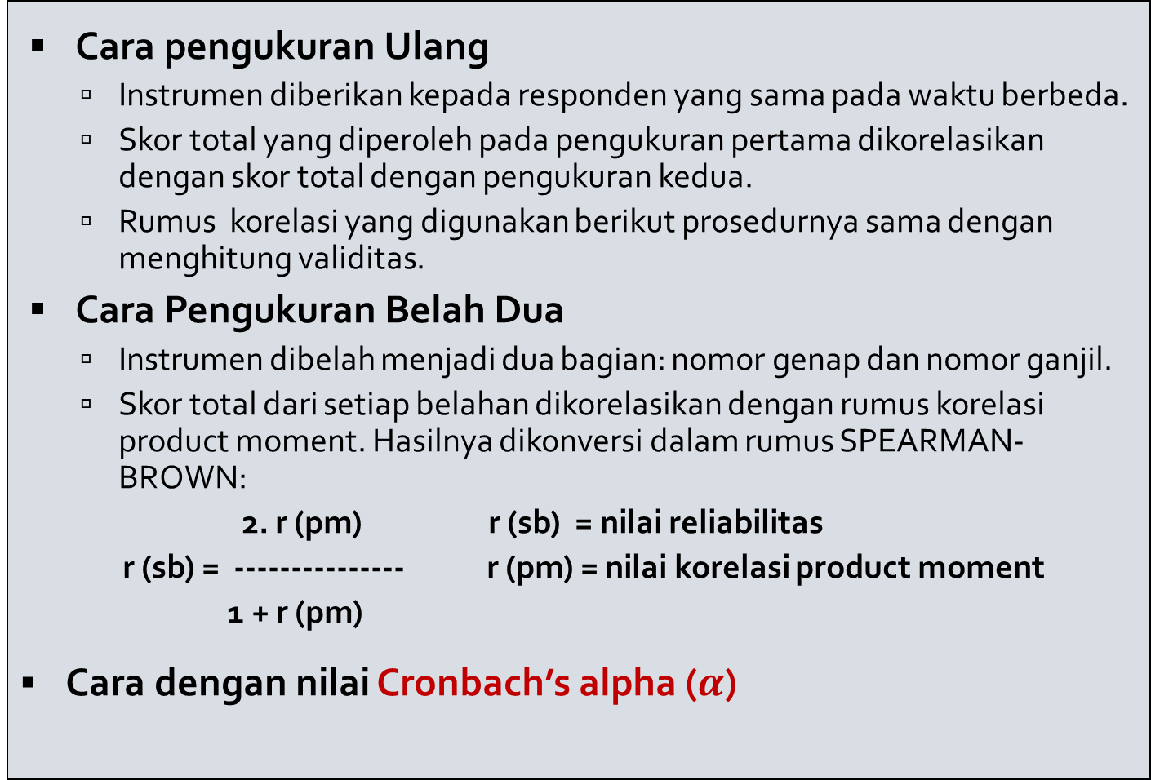
CARA PENGUKURAN RELIABILITAS
Cara pengukuran Ulang
  Instrumen diberikan kepada responden yang sama pada waktu berbeda.
  Skor total yang diperoleh pada pengukuran pertama dikorelasikan dengan skor total dengan pengukuran kedua.
  Rumus korelasi yang digunakan berikut prosedurnya sama dengan menghitung validitas.
Cara Pengukuran Belah Dua
  Instrumen dibelah menjadi dua bagian: nomor genap dan nomor ganjil.
  Skor total dari setiap belahan dikorelasikan dengan rumus korelasi product moment. Hasilnya dikonversi dalam rumus SPEARMAN-BROWN:
  2. r (pm) r (sb) = nilai reliabilitas
  r (sb) = --------------- r (pm) = nilai korelasi product moment
  1 + r (pm)
Cara dengan nilai Cronbach’s alpha ($α$)

Slide 39
CONTOH CARA PENGUKURAN ULANG
Tabel: Perhitungan Reliabilitas dengan Cara Pengukuran Ulang
Responden | X | Y | X² | Y² | XY
1 | 74 | 70 | 5.476 | 4.900 | 5.180
2 | 47 | 50 | 2.209 | 2.500 | 2.350
3 | 76 | 78 | 5.776 | 6.084 | 5.928
4 | 62 | 65 | 3.844 | 4.225 | 4.030
5 | 52 | 54 | 2.704 | 2.916 | 2.808
6 | 74 | 78 | 5.476 | 6.084 | 5.772
7 | 42 | 45 | 1.764 | 2.025 | 1.890
8 | 72 | 70 | 5.184 | 4.900 | 5.040
9 | 58 | 59 | 3.364 | 3.481 | 3.422
10 | 78 | 78 | 6.084 | 6.084 | 6.084
11 | 54 | 52 | 2.916 | 2.704 | 2.808
12 | 58 | 60 | 3.364 | 3.600 | 3.480
13 | 64 | 69 | 4.096 | 4.761 | 4.416
14 | 69 | 70 | 4.761 | 4.900 | 4.830
15 | 80 | 78 | 6.400 | 6.084 | 6.240
16 | 69 | 64 | 4.761 | 4.096 | 4.416
17 | 80 | 79 | 6.400 | 6.241 | 6.320
18 | 58 | 60 | 3.364 | 3.600 | 3.480
19 | 56 | 60 | 3.136 | 3.600 | 3.360
20 | 66 | 60 | 4.356 | 3.600 | 3.960
21 | 59 | 60 | 3.481 | 3.600 | 3.540
22 | 74 | 70 | 5.476 | 4.900 | 5.180
(bersambung)

Slide 40
Tabel: (lanjutan) Perhitungan Reliabilitas dengan Cara Pengukuran Ulang
Responden | X | Y | X² | Y² | XY
23 | 64 | 65 | 4.096 | 4.225 | 4.160
24 | 60 | 64 | 3.600 | 4.096 | 3.840
25 | 73 | 70 | 5.329 | 4.900 | 5.110
26 | 80 | 80 | 6.400 | 6.400 | 6.400
27 | 59 | 60 | 3.481 | 3.600 | 3.540
28 | 53 | 54 | 2.809 | 2.916 | 2.862
29 | 79 | 80 | 6.241 | 6.400 | 6.320
30 | 70 | 74 | 4.900 | 5.476 | 5.180
31 | 38 | 47 | 1.444 | 2.209 | 1.786
32 | 72 | 70 | 5.184 | 4.900 | 5.040
33 | 76 | 74 | 5.776 | 5.476 | 5.624
34 | 64 | 60 | 4.096 | 3.600 | 3.840
35 | 70 | 72 | 4.900 | 5.184 | 5.040
Jumlah | 2.280 | 2.299 | 152.648 | 154.267 | 153.276
35 (153.276) − (2.280 × 2.299)
r =
√
[ 35 (152.648) − (2.280)² ] [ 35 (154.267) − (2.299)² ]
5.364.660 − 5.241.720
122.940
=
=
√
√
(5.342.680 − 5.198.400) (5.399.345 − 5.285.401)
16.439.840.320
r = 0,9588

Slide 41
Nilai koefisien korelasi dibandingkan dengan nilai r dalam tabel. Pada alfa 1% dan derajat bebas (n − 2), diketahui bahwa nilai r (pada tabel) adalah 0,442. Dengan demikian, nilai koefisien korelasi hasil perhitungan lebih besar daripada nilai r tabel (0,9588 > 0,442); uji reliabilitas signifikan. Dengan kata lain, instrumen penelitian reliabel.*
* Perhitungan dengan cara “belah dua” dapat dilihat pada buku penulis [Anwar Sanusi, Metodologi Penelitian Bisnis (Jakarta: Penerbit Salemba, 2011 ) atau referensi lain yang membahas mengenai “pengukuran instrumen”.]

Slide 42
CONTOH CARA BELAH DUA
Tabel: Skor Butir Nomor Ganjil
Responden | Skor Butir Nomor Ganjil |  |  |  |  |  |  |  | Skor Total
 | 1 | 3 | 5 | 7 | 9 | 11 | 13 | 15
1 | 4 | 4 | 4 | 5 | 5 | 5 | 5 | 5 | 37
2 | 3 | 2 | 3 | 3 | 3 | 3 | 3 | 4 | 24
3 | 4 | 4 | 5 | 5 | 5 | 5 | 5 | 5 | 38
4 | 3 | 4 | 4 | 4 | 4 | 4 | 4 | 4 | 31
5 | 4 | 4 | 3 | 3 | 3 | 3 | 3 | 3 | 26
6 | 5 | 5 | 5 | 5 | 5 | 4 | 4 | 5 | 38
7 | 2 | 3 | 2 | 2 | 3 | 3 | 3 | 2 | 20
8 | 4 | 4 | 4 | 4 | 5 | 5 | 5 | 5 | 36
9 | 3 | 3 | 3 | 4 | 4 | 4 | 4 | 4 | 29
10 | 4 | 4 | 5 | 5 | 5 | 5 | 5 | 5 | 38
11 | 3 | 3 | 3 | 3 | 4 | 4 | 3 | 4 | 27
12 | 3 | 3 | 3 | 4 | 4 | 4 | 4 | 4 | 29
13 | 4 | 4 | 4 | 4 | 4 | 4 | 4 | 4 | 32
14 | 4 | 4 | 4 | 4 | 4 | 4 | 5 | 5 | 34
15 | 5 | 5 | 5 | 5 | 5 | 5 | 5 | 5 | 40
16 | 3 | 4 | 4 | 4 | 4 | 5 | 5 | 5 | 34
17 | 5 | 5 | 5 | 5 | 5 | 5 | 5 | 5 | 40
18 | 3 | 3 | 3 | 4 | 4 | 4 | 4 | 4 | 29
19 | 3 | 3 | 3 | 3 | 4 | 4 | 4 | 4 | 28
20 | 5 | 4 | 4 | 4 | 4 | 4 | 4 | 4 | 33
21 | 3 | 3 | 3 | 4 | 4 | 4 | 4 | 4 | 29
22 | 4 | 5 | 5 | 5 | 4 | 4 | 5 | 4 | 36
23 | 3 | 5 | 4 | 4 | 4 | 4 | 4 | 4 | 32
24 | 5 | 5 | 4 | 4 | 4 | 3 | 3 | 3 | 31
25 | 4 | 4 | 4 | 4 | 5 | 5 | 5 | 4 | 35
26 | 5 | 5 | 5 | 5 | 5 | 5 | 5 | 5 | 40
27 | 4 | 3 | 4 | 4 | 3 | 3 | 4 | 4 | 29
28 | 3 | 3 | 3 | 4 | 4 | 4 | 3 | 3 | 27
29 | 5 | 5 | 5 | 5 | 5 | 5 | 5 | 5 | 40
30 | 4 | 4 | 4 | 4 | 4 | 5 | 5 | 5 | 35
31 | 3 | 3 | 3 | 2 | 2 | 2 | 2 | 2 | 19
32 | 4 | 4 | 4 | 5 | 5 | 4 | 4 | 4 | 34
33 | 5 | 5 | 5 | 5 | 5 | 5 | 4 | 4 | 38
34 | 4 | 4 | 4 | 4 | 4 | 4 | 4 | 4 | 32
35 | 4 | 4 | 4 | 5 | 4 | 4 | 4 | 5 | 34

Slide 43
CONTOH CARA BELAH DUA
Tabel: Skor Butir Nomor Genap
Responden | Skor Butir Nomor Genap |  |  |  |  |  |  |  | Skor Total
 | 2 | 4 | 6 | 8 | 10 | 12 | 14 | 16
1 | 4 | 4 | 4 | 5 | 5 | 5 | 5 | 5 | 37
2 | 2 | 2 | 3 | 3 | 3 | 4 | 3 | 3 | 23
3 | 4 | 4 | 5 | 5 | 5 | 5 | 5 | 5 | 38
4 | 4 | 3 | 4 | 4 | 4 | 4 | 4 | 4 | 31
5 | 4 | 4 | 3 | 3 | 3 | 3 | 3 | 3 | 26
6 | 4 | 5 | 5 | 5 | 4 | 4 | 4 | 5 | 36
7 | 3 | 3 | 2 | 3 | 3 | 3 | 3 | 2 | 22
8 | 4 | 4 | 4 | 4 | 5 | 5 | 5 | 5 | 36
9 | 3 | 3 | 3 | 4 | 4 | 4 | 4 | 4 | 29
10 | 5 | 5 | 5 | 5 | 5 | 5 | 5 | 5 | 40
11 | 3 | 3 | 3 | 3 | 4 | 4 | 4 | 3 | 27
12 | 3 | 3 | 3 | 4 | 4 | 4 | 4 | 4 | 29
13 | 4 | 4 | 4 | 4 | 4 | 4 | 4 | 4 | 32
14 | 5 | 4 | 5 | 4 | 4 | 4 | 5 | 4 | 35
15 | 5 | 5 | 5 | 5 | 5 | 5 | 5 | 5 | 40
16 | 4 | 4 | 4 | 4 | 5 | 5 | 4 | 5 | 35
17 | 5 | 5 | 5 | 5 | 5 | 5 | 5 | 5 | 40
18 | 3 | 3 | 3 | 4 | 4 | 4 | 4 | 4 | 29
19 | 3 | 3 | 3 | 3 | 4 | 4 | 4 | 4 | 28
20 | 4 | 4 | 5 | 4 | 4 | 4 | 4 | 4 | 33
21 | 3 | 3 | 4 | 4 | 4 | 4 | 4 | 4 | 30
22 | 5 | 5 | 5 | 5 | 4 | 4 | 5 | 5 | 38
23 | 4 | 4 | 4 | 4 | 4 | 4 | 4 | 4 | 32
24 | 5 | 4 | 4 | 4 | 3 | 3 | 3 | 3 | 29
25 | 5 | 4 | 4 | 5 | 5 | 5 | 5 | 5 | 38
26 | 5 | 5 | 5 | 5 | 5 | 5 | 5 | 5 | 40
27 | 4 | 4 | 4 | 3 | 3 | 4 | 4 | 4 | 30
28 | 3 | 3 | 3 | 4 | 4 | 3 | 3 | 3 | 26
29 | 5 | 5 | 4 | 5 | 5 | 5 | 5 | 5 | 39
30 | 4 | 4 | 4 | 4 | 4 | 5 | 5 | 5 | 35
31 | 3 | 3 | 3 | 2 | 2 | 2 | 2 | 2 | 19
32 | 4 | 4 | 5 | 5 | 5 | 5 | 5 | 5 | 38
33 | 5 | 5 | 5 | 5 | 5 | 5 | 4 | 4 | 38
34 | 4 | 4 | 4 | 4 | 4 | 4 | 4 | 4 | 32
35 | 5 | 4 | 5 | 5 | 4 | 4 | 5 | 4 | 36

Slide 44
CONTOH CARA BELAH DUA
Tabel: Perhitungan Reliabilitas Cara Belah Dua
Responden | X | Y | X² | Y² | XY
1 | 37 | 37 | 1.369 | 1.369 | 1.369
2 | 24 | 23 | 576 | 529 | 552
3 | 38 | 38 | 1.444 | 1.444 | 1.444
4 | 31 | 31 | 961 | 961 | 961
5 | 26 | 26 | 676 | 676 | 676
6 | 38 | 36 | 1.444 | 1.296 | 1.368
7 | 20 | 22 | 400 | 484 | 440
8 | 36 | 36 | 1.296 | 1.296 | 1.296
9 | 29 | 29 | 841 | 841 | 841
10 | 38 | 40 | 1.444 | 1.600 | 1.520
11 | 27 | 27 | 729 | 729 | 729
12 | 29 | 29 | 841 | 841 | 841
13 | 32 | 32 | 1.024 | 1.024 | 1.024
14 | 34 | 35 | 1.156 | 1.225 | 1.190
15 | 40 | 40 | 1.600 | 1.600 | 1.600
16 | 34 | 35 | 1.156 | 1.225 | 1.190
17 | 40 | 40 | 1.600 | 1.600 | 1.600
18 | 29 | 29 | 841 | 841 | 841
19 | 28 | 28 | 784 | 784 | 784
20 | 33 | 33 | 1.089 | 1.089 | 1.089
21 | 29 | 30 | 841 | 900 | 870
22 | 36 | 38 | 1.296 | 1.444 | 1.368
23 | 32 | 32 | 1.024 | 1.024 | 1.024
24 | 31 | 29 | 961 | 841 | 899
25 | 35 | 38 | 1.225 | 1.444 | 1.330
26 | 40 | 40 | 1.600 | 1.600 | 1.600
27 | 29 | 30 | 841 | 900 | 870
28 | 27 | 26 | 729 | 676 | 702
29 | 40 | 39 | 1.600 | 1.521 | 1.560
30 | 35 | 35 | 1.225 | 1.225 | 1.225
31 | 19 | 19 | 361 | 361 | 361
32 | 34 | 38 | 1.156 | 1.444 | 1.292
33 | 38 | 38 | 1.444 | 1.444 | 1.444
34 | 32 | 32 | 1.024 | 1.024 | 1.024
35 | 34 | 36 | 1.156 | 1.296 | 1.224
Jumlah | 1.134 | 1.146 | 37.754 | 38.598 | 38.148

Slide 45
35 (38.148) − (1.134 × 1.146)
r =
√
[ 35 (37.754) − (1.134)² ] [ 35 (38.598) − (1.146)² ]
35.616
=
36.508
r_{pm}
= 0,9756
2 (0,9756)
r_{sb}
=
1 + 0,9756
= 0,9875
Nilai koefisien korelasi perhitungan ini dibandingkan dengan nilai r pada tabel. Pada alfa 1% dan derajat bebas (n − 2), diketahui bahwa nilai r (pada tabel) adalah 0,442. Dengan demikian, nilai r hasil perhitungan lebih besar daripada nilai r tabel (0,9875 > 0,442); uji reliabilitas signifikan. Dengan kata lain, instrumen penelitian reliabel.

Slide 46
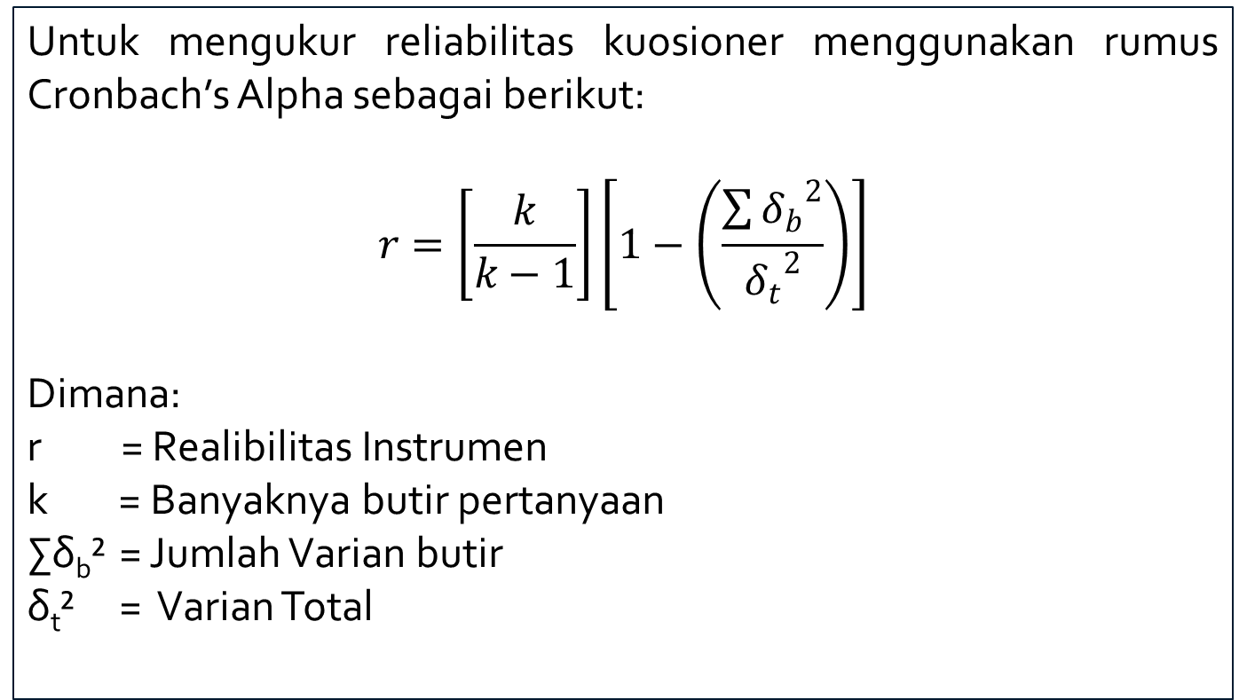

Uji Reliabilitas
Cronbach’s alpha ($α$)
Untuk mengukur reliabilitas kuosioner menggunakan rumus Cronbach’s Alpha sebagai berikut:
$$r=\left[\frac{k}{k−1}\right]\left[1−\left(\frac{\sum{{δ_{b}^{}}_{}^{2}}}{{δ_{t}^{}}_{}^{2}}\right)\right]$$
Dimana:
r = Realibilitas Instrumen
k = Banyaknya butir pertanyaan
∑δ_{b}² = Jumlah Varian butir
δ_{t}² = Varian Total

Slide 47
Nilai Realiabitasi
Misalkan kita akan menguji reabilitas pertanyaan setiap soal kuisioner, dengan ketentuan nilai reabilitas menurut para ahli adalah:
  0 – 0,2 sangat tidak reabilitas,
  0,2 – 0,4 tidak reabilitas,
  0,4 – 0,6 cukup valid, 0,6, - 0,8 reabilitas
  dan 0,8 – 0,10 sangat reabilitas.
Untuk memudahkan perhitungan kita menggunakan tabel bantu, dan memasukan nilai setiap soal yang telah responden berikan.

Slide 48
Contoh Nilai Realiabitasi dengan Cronbach’s alpha ($α$)
Contoh Nilai Realiabitasi dengan Cronbach Alpha untuk setiap pertanyaan dengan 5 responden
No Respon | Item Pertanyaan |  |  |  |  |  |  |  |  |  | Jumlah | Kuadrat Jumlah Nilai
 | P1 | P2 | P3 | P4 | P5 | P6 | P7 | P8 | P9 | P10
Respon1 | 2 | 3 | 5 | 4 | 3 | 4 | 5 | 4 | 5 | 2 | 37 | 1369
Respon2 | 1 | 3 | 4 | 5 | 3 | 2 | 1 | 3 | 5 | 3 | 30 | 900
Respon3 | 5 | 4 | 5 | 1 | 3 | 4 | 3 | 4 | 4 | 2 | 35 | 1225
Respon4 | 1 | 1 | 2 | 3 | 4 | 2 | 5 | 3 | 3 | 3 | 27 | 729
Respon5 | 2 | 2 | 3 | 3 | 4 | 5 | 5 | 4 | 3 | 4 | 35 | 1225
∑X | 11 | 13 | 19 | 16 | 17 | 17 | 19 | 18 | 20 | 14 | 164
∑Y |  |  |  |  |  |  |  |  |  |  | 328
∑X² | 35 | 39 | 79 | 60 | 59 | 65 | 85 | 66 | 84 | 42 |  | 5448

Slide 49
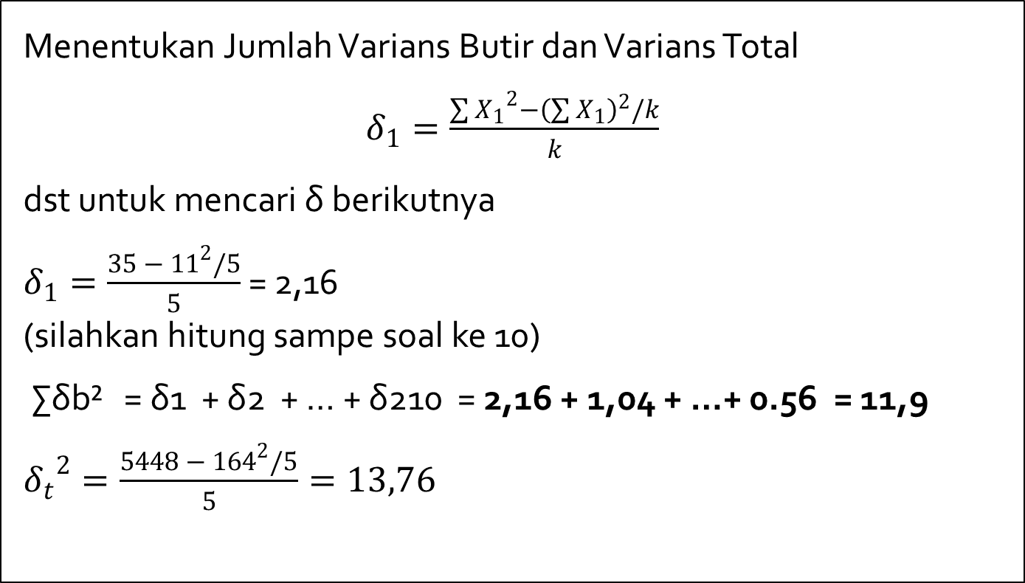
Contoh Nilai Realiabitasi dengan Cronbach’s alpha ($α$)
Menentukan Jumlah Varians Butir dan Varians Total
$δ_{1}=\frac{\sum{{X_{1}}^{2}−{\left(\sum{X_{1}}\right)}^{2}/k}}{k}$
dst untuk mencari δ berikutnya
$δ_{1}=\frac{35 − {11}^{2}/5}{5}$ = 2,16
(silahkan hitung sampe soal ke 10)
∑δb² = δ1 + δ2 + … + δ210 = 2,16 + 1,04 + …+ 0.56 = 11,9
${δ_{t}}^{2}=\frac{5448 − {164}^{2}/5}{5}=13,76$

Slide 50
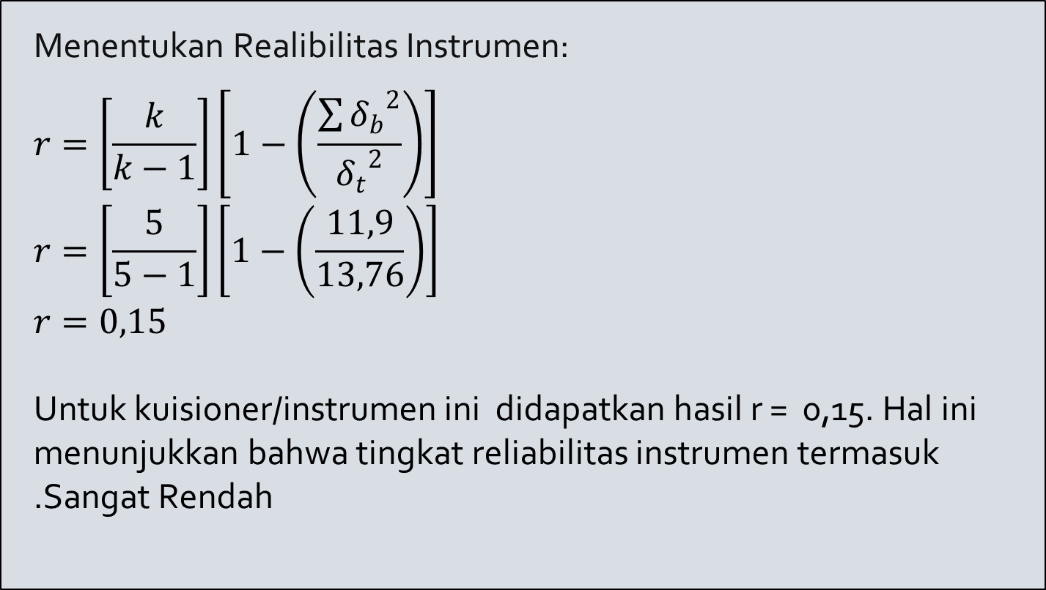
Contoh Nilai Realiabitasi dengan Cronbach’s alpha ($α$)
Menentukan Realibilitas Instrumen:
$$r=\left[\frac{k}{k−1}\right]\left[1−\left(\frac{\sum{{δ_{b}^{}}_{}^{2}}}{{δ_{t}^{}}_{}^{2}}\right)\right]$$
$$r=\left[\frac{5}{5−1}\right]\left[1−\left(\frac{11,9}{13,76}\right)\right]$$
$$r=0,15$$
Untuk kuisioner/instrumen ini didapatkan hasil r = 0,15. Hal ini menunjukkan bahwa tingkat reliabilitas instrumen termasuk .Sangat Rendah

Slide 51
Faktor-Faktor Yang Mempengaruhi Reliabilitas Instrumen
Panjang tes, semakin banyak variabel dan pertanyaan yang diukur.
Penyebaran skor, koefisien reliabilitas secara langsung dipengaruhi oleh bentuk sebaran skor dalam kelompok responden yang di ukur. Semakin tinggi sebaran, semakin tinggi estimasi koefisien reliabel.
Kesulitan tes, tes normatif yang terlalu mudah atau terlalu sulit untuk responden, cenderung menghasilkan skor reliabilitas rendah.
Objektifitas, yang dimaksud dengan objektif yaitu derajat dimana responden dengan kompetensi sama, mencapai hasil yang sama.

Slide 52
Pandangan Secara Umum
Pada prakteknya, sebuah item soal dalam sebuah alat ukur haruslah valid terlebih dahulu, baru kemudian diuji kehandalannnya. Jadi dapat dimaknai, bahwa: soal yang valid belum tentu reliabel.
Sedangkan soal yang reliabel, maka pastilah sudah valid. Demikian kiranya perbedaan uji validitas dan reliabilitas.

Slide 53


Slide 54
